Slide 1
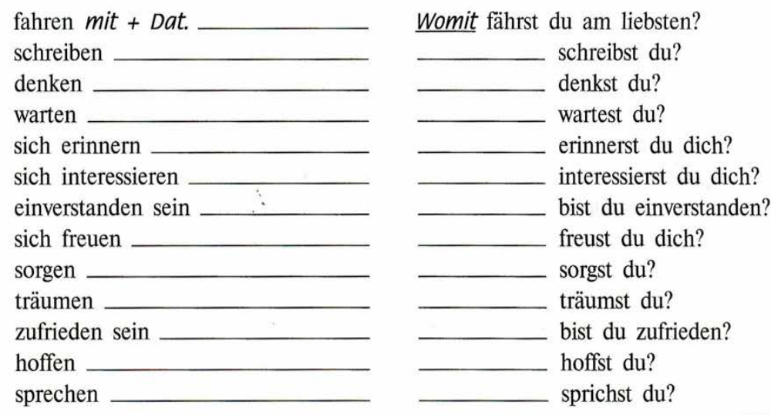

Slide 2
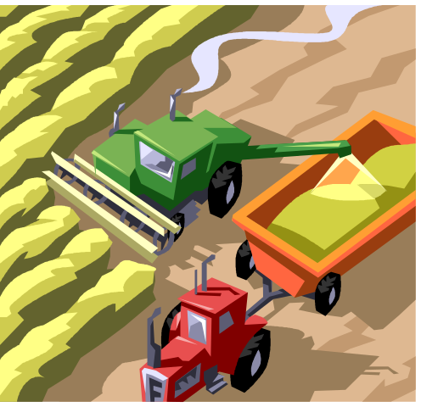
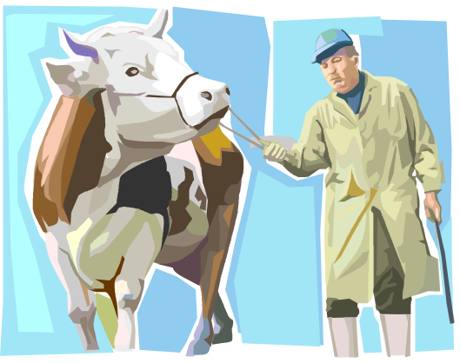
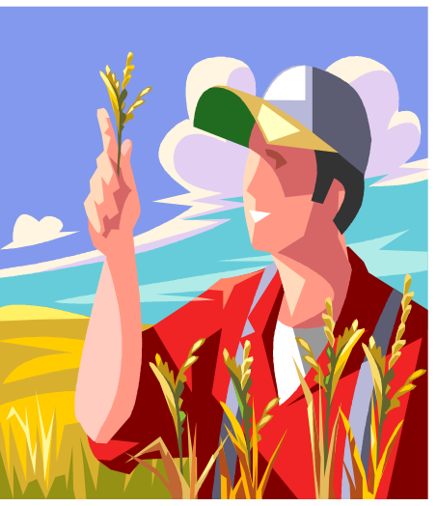
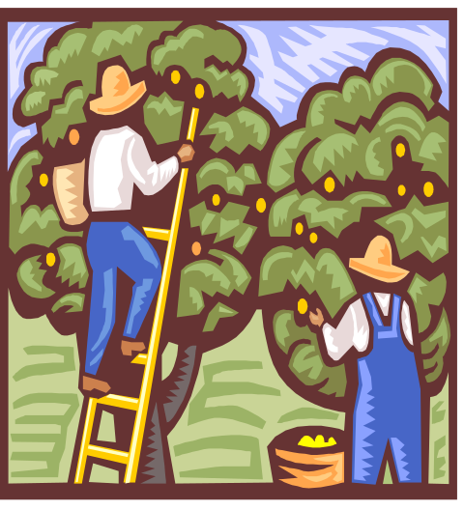
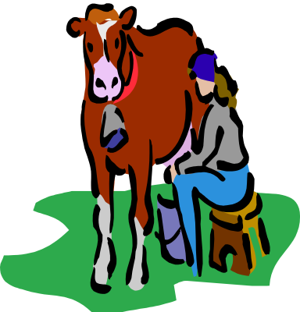
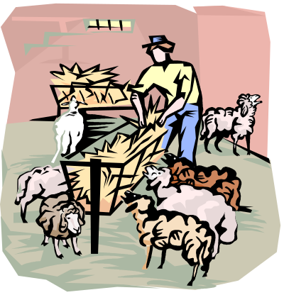
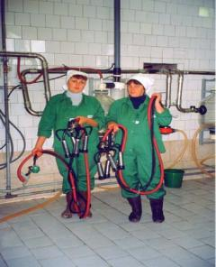
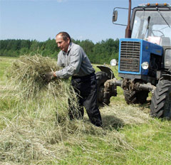
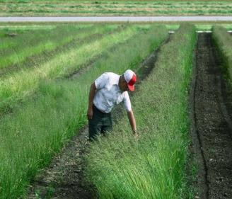
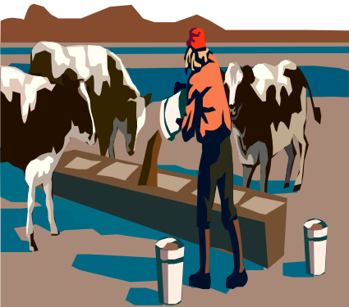

Slide 3
Landwirtschaftliche Berufe
Der Landwirt, die Landeirtin
der Tierarzt, die Tierärztin,
der Gärtner, die Gärtnerin,
der Viezüchter, die Viezüchtrin,
der Schafer, der Traktorist,
die Melkerin, der Mähdrescher, der Agronom

Slide 4
Am besten etwas anders
eine Schafzucht besitzen –заниматься овцеводством
Kartoffelschalen – картофельная кожура
körperlich anstrengende Arbeit - физически напряжённая работа
vorstellen – представлять
fest – твёрдо
der Entschluss – решение
absolvieren - оканчивать

Slide 5
1). Wo wohnt Stefan?
in einer Stadt
in einem großen Dorf
auf einem Bauernhof
2).Was macht Stefan jeden Tag
nach der Schule?
Er fährt mit dem Traktor auf Feld.
Er fährt mit dem Traktor in eine
Lebensmittelfabrik.
Er geht in ein Lebensmittelgeschäft.
3). Wozu macht er das?
um Lebensmittel zu kaufen
um sein Berufspraktikum zu machen
um Futter für die Schafe zu holen
4).Was möchte er werden?
Er möchte Landwirt werden
Er möchte Traktorist werden
Er möchte Schäfer werden
5).Wer meint „Am besten etwas anders werden“?
Das meint Stefan
sein Vater
seine Mutter
6).Warum wählt er den Beruf des Landwirtes?
Er kann sich sein Leben ohne Hof nicht vorstellen.
Er sucht für sich ein leichtes Leben.
Er will seine Eltern nicht ärgern.

Slide 6
Beantwortet meine Fragen!
1). Wie alt ist Stefan?
2). Wo wohnt er ?
3). Welchen Beruf hat er gewählt?
4). Hilft er seinen Eltern nach der Schule?
5). Wie ist der Arbeitstag auf dem Bauernhof?
6). Ist seine Mutter mit seiner Wahl zufrieden?
7).Ist Stefans Entschluss fest?

